Slide 1
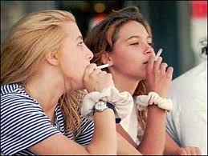
ΚΑΠΝΙΣΜΑ ΚΑΙ ΕΦΗΒΟΙ
Δ΄ ΥΠΟΟΜΑΔΑ
ΕΠΙΜΕΛΕΙΑ:
ΑΠΟΣΤΟΛΙΔΗΣ ΓΕΩΡΓΙΟΣ
ΜΑΡΟΥΛΗΣ ΚΩΝ/ΝΟΣ
ΠΑΝΤΑΖΗΣ ΝΙΚΟΛΑΟΣ
ΣΟΥΛΙΩΤΗΣ ΒΑΣΙΛΕΙΟΣ
ΧΑΣΑΝΗΣ ΙΑΣΩΝ
ΧΡΗΣΤΙΔΗΣ ΕΥΘΥΜΙΟΣ
Notes:
1
1
1

Slide 2
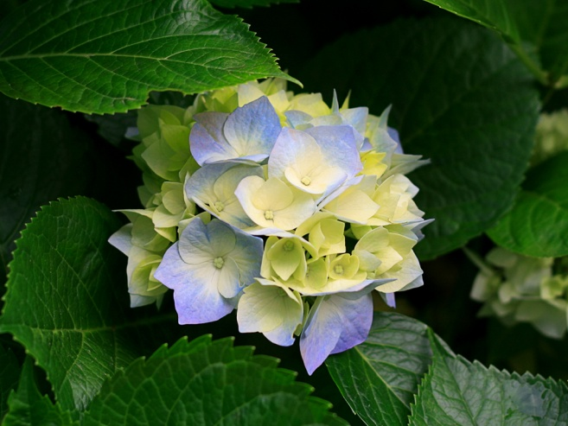
ΕΦΗΒΕΙΑ
Περίοδος
που ο νέος άνθρωπος περνάει από έντονες και σημαντικές αλλαγές
(βιολογικές, συναισθηματικές, κοινωνικές),
ενώ παράλληλα δοκιμάζει τον εαυτό του σε προκλήσεις που αισθάνεται ότι
δέχεται από τους «σημαντικούς» γι’αυτόν ενήλικες (γονείς, αδέλφια,
δασκάλους) και όσο μεγαλώνει και από την «παρέα», την ομάδα των
συνομηλίκων του, η οποία γίνεται όλο και πιο σημαντική.

Slide 3
Χαρακτηριστικά εφηβείας
1.
Αναζήτηση της ταυτότητας του «εγώ»
Συναισθηματι- κή αστάθεια
Τάση πειραματισμού και απόκτησης αυτονομίας
Διάθεση για επαναστατικό -τητα και επικίνδυνη συμπεριφορά
Τάση εκτόνωσης και ψευδαισθησια-κής χαλάρωσης
Απόκτηση τυπικής νόησης
Ανάπτυξη της Argo
Σημασία στην εξωτερική εμφάνιση
Τάση απομάκρυνσης από τους γονείς
Συμμετοχή στις κοινωνικές ομάδες
Ανάγκη ταύτισης και αποδοχής από την ομάδα των συνομηλίκων τους
Notes:
3
3

Slide 4
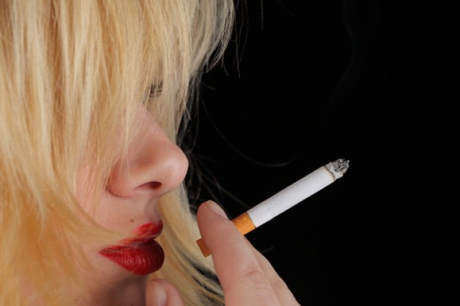
Έχει παρατηρηθεί ότι:
Το άτομο ως επί το πλείστον ξεκινά το κάπνισμα κατά την εφηβική ηλικία.
2. Οι έφηβοι που καταφεύγουν στο κάπνισμα συνήθως
έχουν:
χαμηλή αυτοεκτίμηση
έλλειψη αυτοπεποίθησης στις ικανότητες και τις επιδόσεις τους
αρνητική εικόνα για τον εαυτό τους .

Slide 5
Λόγοι για τους οποίους ο έφηβος ξεκινάει το κάπνισμα.
Κάλυψη ψυχολογικού κενού και ανίας που νοιώθει.
Για τη βελτίωση της εικόνας του και της αυτοεκτίμησής του.
Για την αντιμετώπιση δυσκολιών και επικοινωνίας με τους ενήλικες.
Για να ξεπεράσει τις αδυναμίες του σχετικά με επιδόσεις και δεξιότητες που απαιτούνται από αυτόν…
Για να αντιμετωπίσει αδιέξοδες καταστάσεις ή για να χαλαρώσει.
Για να στηριχθεί σε αυτό και να ανταποκριθεί σε ό,τι αναμένεται από αυτόν.
Από επαναστατικότητα.
Από μίμηση της συμπεριφοράς ατόμων που έχουν μεγάλο κύρος.
Αίσθηση γοητείας και ενηλικίωσης.
Για να νοιώθει “cool” και “in”
Notes:
5
5
5

Slide 6
Για να νοιώθει απελευθερωμένος από τους γονείς.
Από κοινωνική επιρροή.
Από ανάγκη αποδοχής και αναγνώρισης από την ομάδα των συνομηλίκων/συμμαθητών (παρέα).
Από επήρεια του οικογενειακού περιβάλλοντος, όταν οι γονείς ή τα αδέλφια καπνίζουν.
Για να κάνει εντύπωση-επίδειξη.
Θεωρεί ότι αποκτά αυτονομία.
Νοιώθει ότι αποκτά δύναμη (ψευδαίσθηση).
Από ανάγκη συντροφικότητας ή παρηγοριάς σε στιγμές κατάθλιψης ή ανυπέρβλητων δυσκολιών.
Για γευστική και οσφρητική απόλαυση.
Από αντίδραση.
Τυχαία.
Από πειραματισμό.
Από περιέργεια.

Slide 7
ΓΙΑΤΙ ΟΙ ΕΦΗΒΟΙ ΕΘΙΖΟΝΤΑΙ ΣΤΟ ΚΑΠΝΙΣΜΑ
Εθισμός και ερεθισμός από εξαρτησιογόνες ουσίες (π.χ. νικοτίνη, μεθανόλη)
Οι αισθητικοκινητικοί χειρισμοί του καπνίσματος συνδέονται με όλες τις εκφράσεις της ζωής :
( διασκέδαση, στενοχώρια, άγχος – πίεση, δυσκολίες).
Ψευδαίσθηση της απόλαυσης, της εκτόνωσης, της απόκτησης αυτονομίας,
της απελευθέρωσης, του κοινωνικού γοήτρου.
Αίσθηση μείωσης αρνητικών συναισθημάτων και ελάττωσης της στενοχώριας.
Φόβος απόρριψης από την παρέα τους που καπνίζει.
Προέκταση της «ταυτότητας» του εφήβου, η «μάρκα» του τσιγάρου, η «μυρωδιά» του, η ανάγκη του γίνεται αναπόσπαστο κομμάτι του είναι του.
Το άνοιγμα του πακέτου δηλώνει «άνοιγμα – πρόκληση» για επικοινωνία.
Notes:
7
7

Slide 8
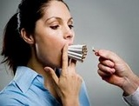
ΟΜΩΣ, ΤΟ ΚΑΠΝΙΣΜΑ
ΣΤΗΝ ΠΡΑΓΜΑΤΙΚΟΤΗΤΑ
ΕΙΝΑΙ:
ΣΚΛΑΒΙΑ
ΚΟΡΟΪΔΙΑ
«ΨΕΥΔΑΙΣΘΗΣΗ»
ΠΟΥ OΤΑΝ ΑΠΟΚΑΛΥΠΤΕΤΑΙ ,
ΚΑΠΟΙΕΣ ΦΟΡΕΣ,
ΕΙΝΑΙ ΠΟΛΥ ΑΡΓΑ ΓΙΑ ΤΗΝ ΥΓΕΙΑ ΤΟΥ ΚΑΠΝΙΣΤΗ.

Slide 9
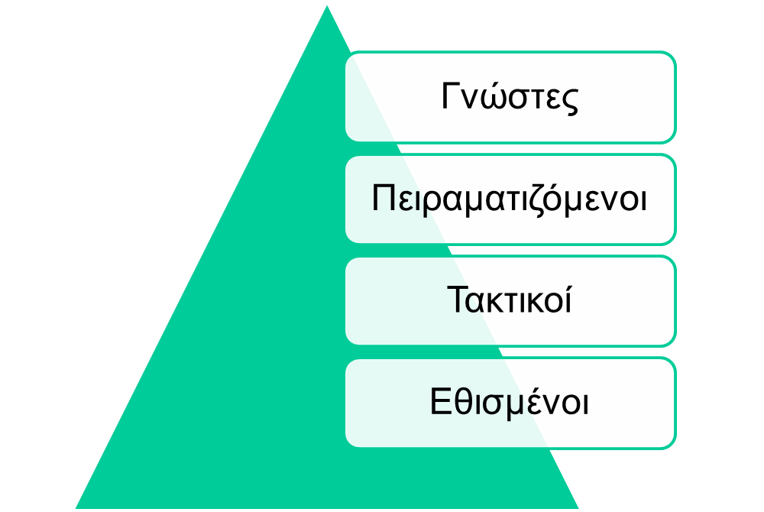
ΤΥΠΟΙ ΚΑΠΝΙΣΤΩΝ
Οι τύποι καπνιστών χωρίζονται σε τέσσερις κατηγορίες:
Notes:
9
9
9

Slide 10
ΠΟΣΟ ΔΥΣΚΟΛΟ ΕΙΝΑΙ Ο ΕΦΗΒΟΣ ΝΑ ΣΤΑΜΑΤHΣΕΙ ΤΟ ΚΑΠΝΙΣΜΑ;
Σίγουρα δεν είναι τόσο εύκολο, αλλά ούτε τόσο δύσκολο.
Notes:
10
10
10

Slide 11
Πολλοί νέοι προσπαθούν να κόψουν το κάπνισμα λίγοι όμως τα καταφέρνουν
Notes:
11
11

Slide 12
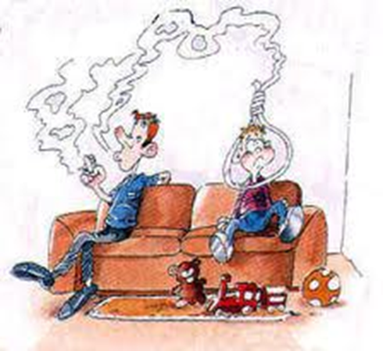
Για να σταματήσει ο έφηβος το κάπνισμα:
Πρέπει να συμφιλιωθεί, ν’αγαπήσει και να αποδεχτεί τον εαυτό του που απορρίπτει.
Πρέπει να προετοιμαστεί ψυχολογικά δηλ. να γνωρίζει:
1. Για ποιο λόγο καπνίζει
2. Πώς θα νοιώθει όταν κόψει το τσιγάρο.
3. Τι θα κάνει για να ξεπεράσει την έντονη επιθυμία του καπνίσματος.
4. Τις συναισθηματικές καταστάσεις που συνδέονται με το κάπνισμα.
5. Η γυμναστική βοηθά πολύ.
Πρέπει να γνωρίζει ότι θα βρεθεί σε δύσκολες καταστάσεις ή ακόμα και σε επιστροφή στο τσιγάρο.
Notes:
12
12
12

Slide 13
Για να σταματήσει ο έφηβος το κάπνισμα:
Πρέπει να βρει ένα διάστημα ηρεμίας χωρίς άγχος και έντονης εργασίας.
Πρέπει να αρχίσει μια δίαιτα πλούσια σε βιταμίνες αποφεύγοντας έτσι το αλκοόλ, τον καφέ και άλλες εξαρτησιογόνες ουσίες.
Πρέπει να υπάρχει μία έντονη υποστήριξη από τους γονείς και το σχολείο και γενικά από το κοινωνικό περιβάλλον.
Πρέπει να μειωθεί το κάπνισμα από γονείς, καθηγητές και ανθρώπους που ασκούν επιρροή πάνω του.

Slide 14
Για να σταματήσει ο έφηβος το κάπνισμα:
Πρέπει να αντικαταστήσει το κάπνισμα με κάποια δημιουργική δραστηριότητα που θα τον ικανοποιεί ψυχολογικά.
Πρέπει να ενισχύσει τους «μηχανισμούς αυτοάμυνας » στον πειρασμό του τσιγάρου.
Πρέπει να ελέγχει την ασυνείδητη επιρροή που ασκούν οι διαφημίσεις ή τα διάσημα πρόσωπα που καπνίζουν.
Μιλήστε του για το κάπνισμα σαν κίνδυνο για την υγεία και όχι ως κακή συμπεριφορά.

Slide 15
ΕΡΕΥΝΑ
ΜΕ ΕΡΩΤΗΜΑΤΟΛΟΓΙΟ
ΠΟΥ ΠΡΑΓΜΑΤΟΠΟΙΗΘΗΚΕ
ΣΕ ΔΕΙΓΜΑ 95 ΜΑΘΗΤΩΝ
ΤΗΣ Β’ ΤΑΞΗΣ
ΤΟΥ Β’ ΑΡΣΑΚΕΙΟΥ ΛΥΚΕΙΟΥ ΨΥΧΙΚΟΥ

Slide 17
Αν καπνίζεις, πόσο συχνά ; Ποιος λόγος σε ώθησε να ξεκινήσεις;
Καπνίζεις……..

Slide 18
Το κάπνισμα σε κάνει να νοιώθεις σπουδαίος;

Slide 19
Επηρεάστηκες από τις παρέες σου στο να αρχίζεις να καπνίζεις;

Slide 20
Πόσο δύσκολο πιστεύεις ότι είναι για έναν έφηβο να σταματήσει το κάπνισμα;

Slide 21
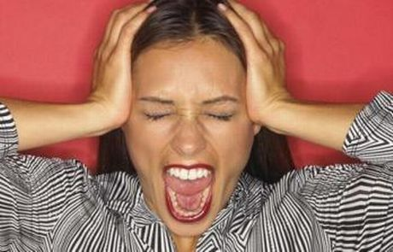
Νέοι τρόποι σκέψης
Νέες στάσεις ζωής
Αυτοσεβασμός
Αυτοεκτίμηση
Αυτογνωσία
Αυτοπεποίθηση
α) Αυτοέλεγχος β) Αυτοσυγκράτηση γ) Αυτοπειθαρχία
Ενίσχυση υπευθυνότητας
Κριτική σκέψη
Αποφασιστικότητα
Υπομονή
Επιμονή
Ορθολογική στάση στη ζωή
Υιοθέτηση θετικών τρόπων και στάσεων
Απελευθέρωση από επιρροές φίλων, παρέας και κοινωνίας
Notes:
21
21

Slide 22
14. Δημιουργική ενασχόληση, διότι το αίσθημα της δημιουργίας καλύπτει το ψυχολογικό κενό που καλλιεργεί η σημερινή κοινωνία στις καρδιές των νέων.
15. ΥΙΟΘΕΤΗΣΗ ΝΕΩΝ ΙΔΑΝΙΚΩΝ ΚΑΙ ΑΞΙΩΝ ΣΤΗ ΖΩΗ.

Slide 23
ΣΑΣ ΕΥΧΑΡΙΣΤΟΥΜΕ
ΓΙΑ
ΤΗΝ ΠΡΟΣΟΧΗ ΣΑΣ !
Notes:
23
23

